Slide 1
三元相图指导绿色溶剂选择
从 Flory-Huggins 相图理解氯仿与绿色溶剂的效率差异 | 2026-05-22

Slide 2
核心问题：绿色溶剂 vs 氯仿，差异从何而来？
氯仿 (CF) 是 OPV 领域的"黄金标准"加工溶剂
绿色溶剂 (Toluene, o-Xylene) 替代后 PCE 下降
关键追问:
1. 效率衰减的本质是什么？热力学还是动力学？
2. 为什么 o-Xylene 在绿色溶剂中表现最好？
3. 三元相图能告诉我们什么？
器件效率数据:
PM6:L8-Bo / Tol: 18.75%
PM6:L8-Bo / OXy: 19.50%
PM6:D18:L8-Bo / Tol: 19.58%
PM6:D18:L8-Bo / OXy: 20.25%
o-Xylene 在两个体系中均优于 Toluene
D18 三元策略额外增益 +0.8%
最佳体系: D18+OXy = 20.25%

Slide 3
六体系临界点数据总览
体系 | 给体 | 溶剂 | CP phi1 | CP phi2 | CP phi3 | PCE %
PM6-CF | PM6 | CF | 0.455 | 0.485 | 0.061 | — (ref)
PM6-Tol | PM6 | Toluene | 0.231 | 0.718 | 0.051 | 18.75
PM6-OXy | PM6 | o-Xylene | 0.272 | 0.676 | 0.052 | 19.50
D18-CF | D18 | CF | 0.390 | 0.537 | 0.073 | — (ref)
D18-Tol | D18 | Toluene | 0.127 | 0.819 | 0.055 | 19.58
D18-OXy | D18 | o-Xylene | 0.503 | 0.428 | 0.069 | 20.25
CP φ₂ = 相分离起始门槛。φ₂ 越高 → 成膜过程中越早进入两相区 → 畴区粗化时间越长
CF 的 CP φ₂ (0.485/0.537) 显著低于 Tol (0.718/0.819) → CF 延迟相分离 → 更可控形貌
o-Xylene 的 CP φ₂ (0.676/0.428) 介于 CF 和 Tol 之间 → 比 Tol 更接近 CF 的相分离行为
D18-OXy 的 CP φ₂=0.428 是所有体系中最低的 → 极端延迟相分离 + D18预聚集 = 20.25%

Slide 4
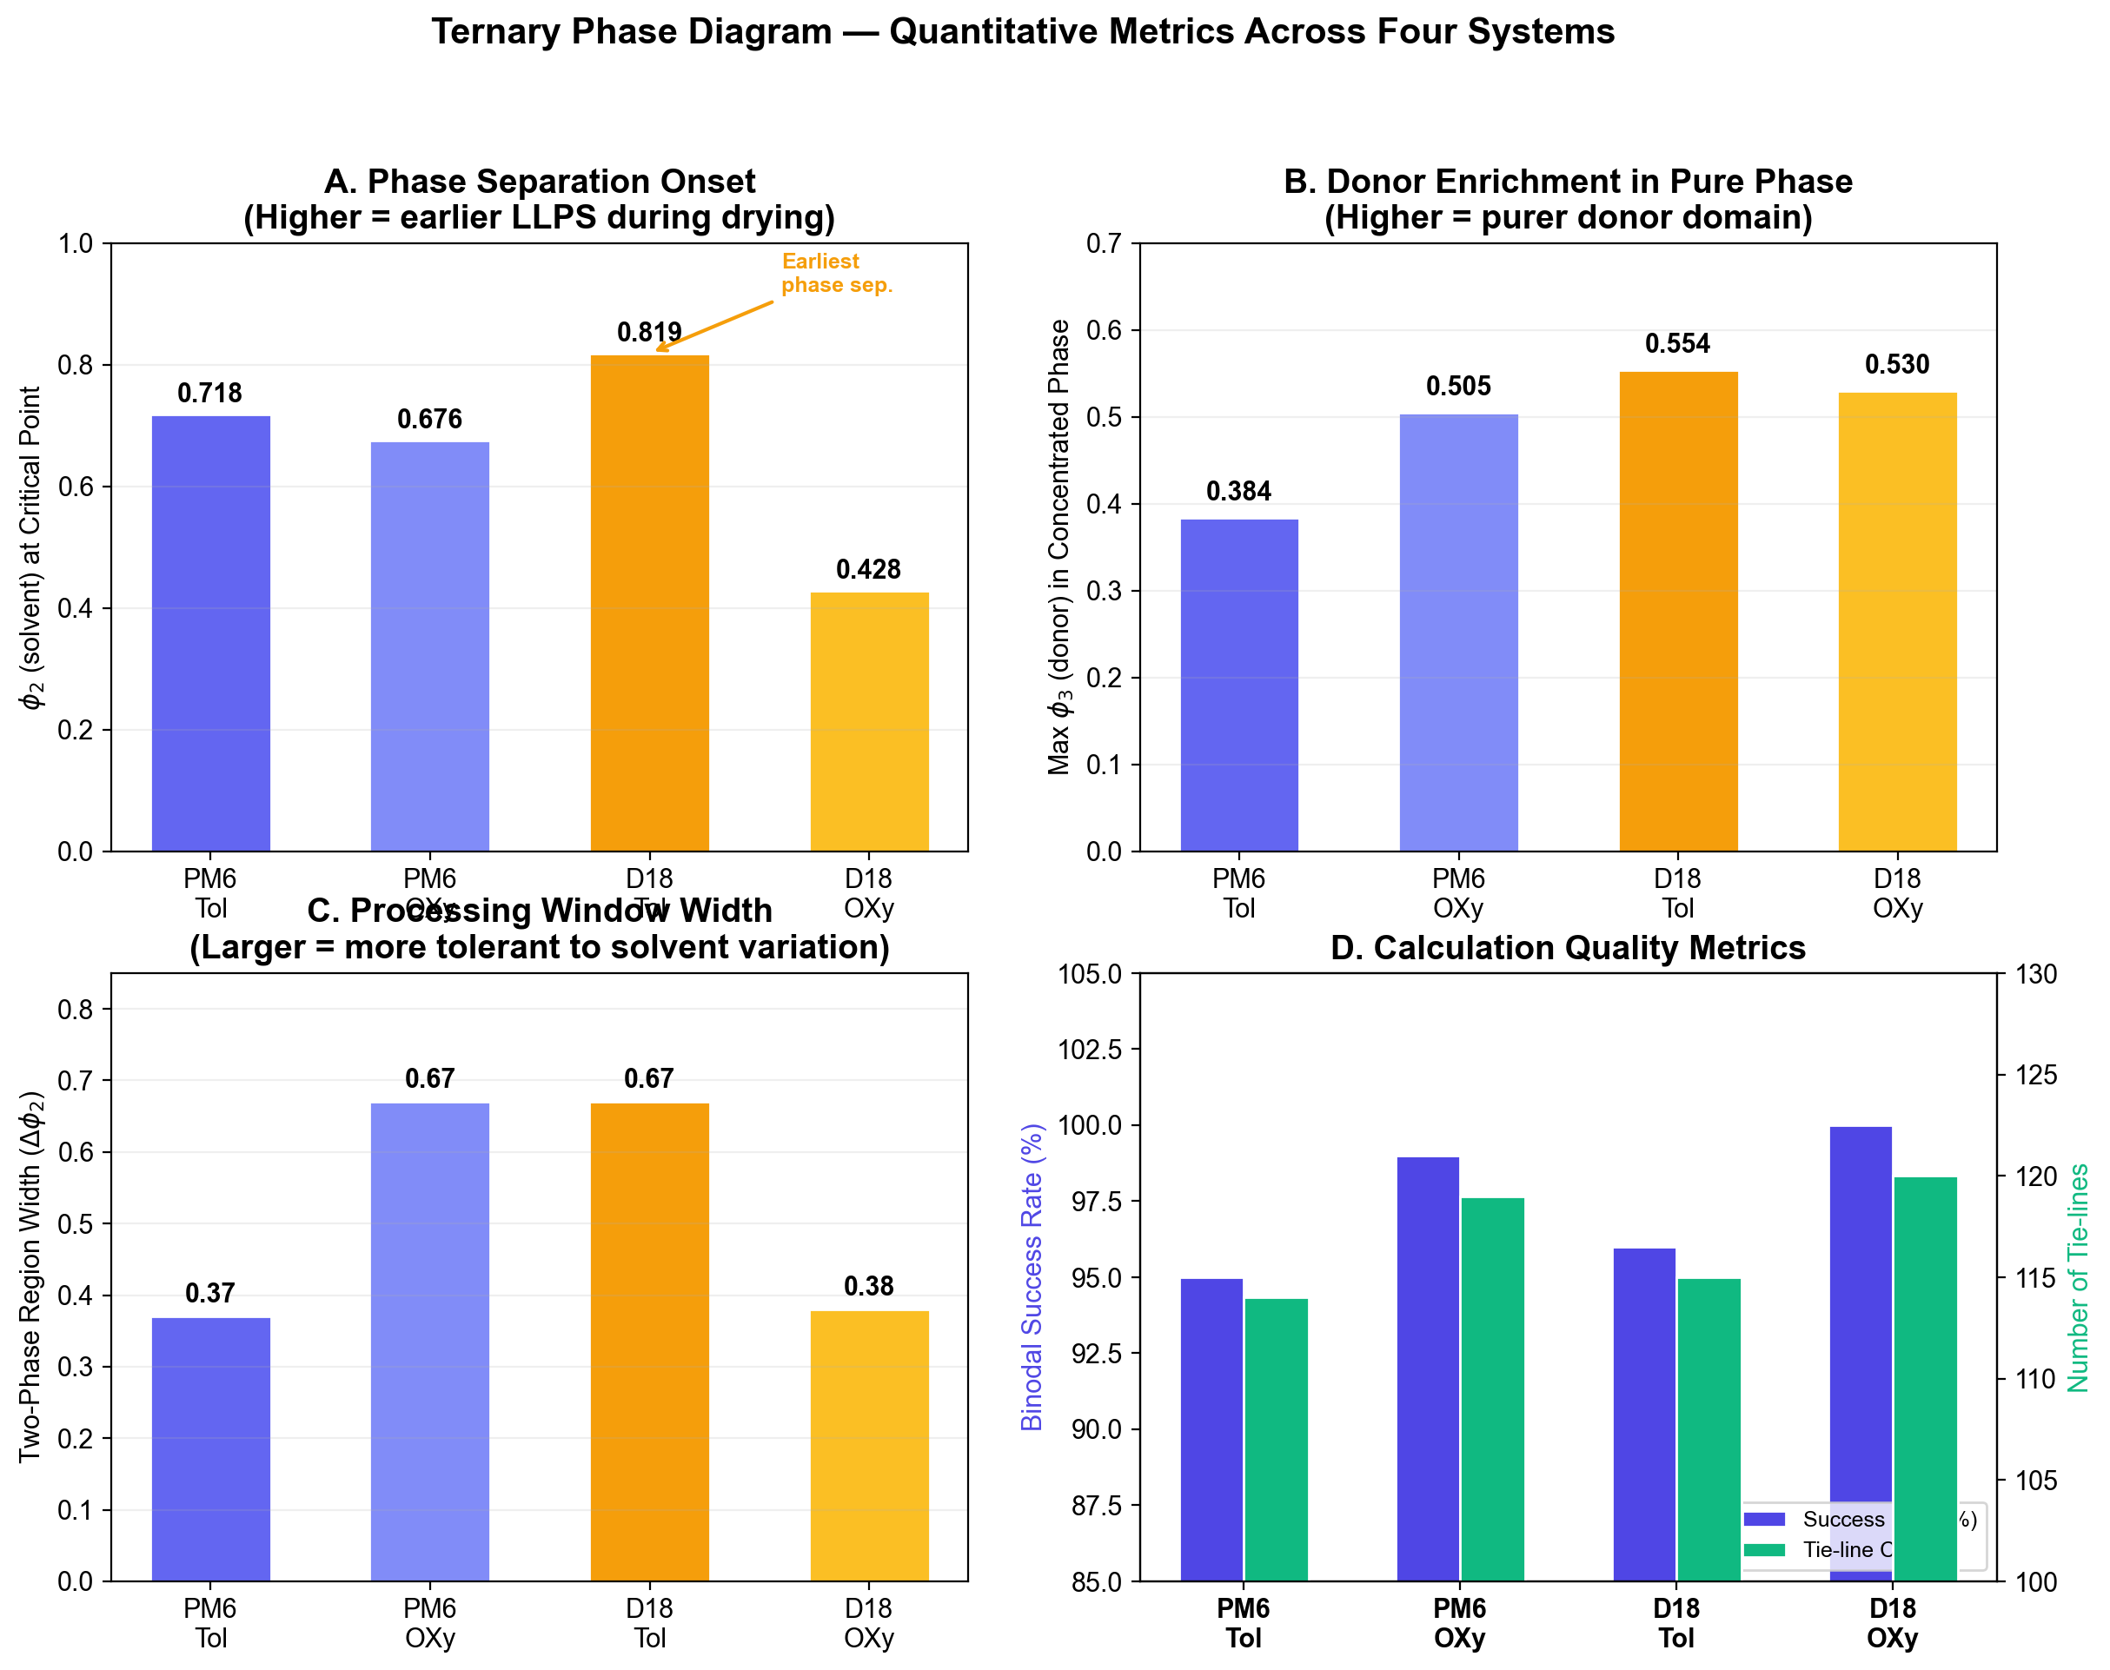
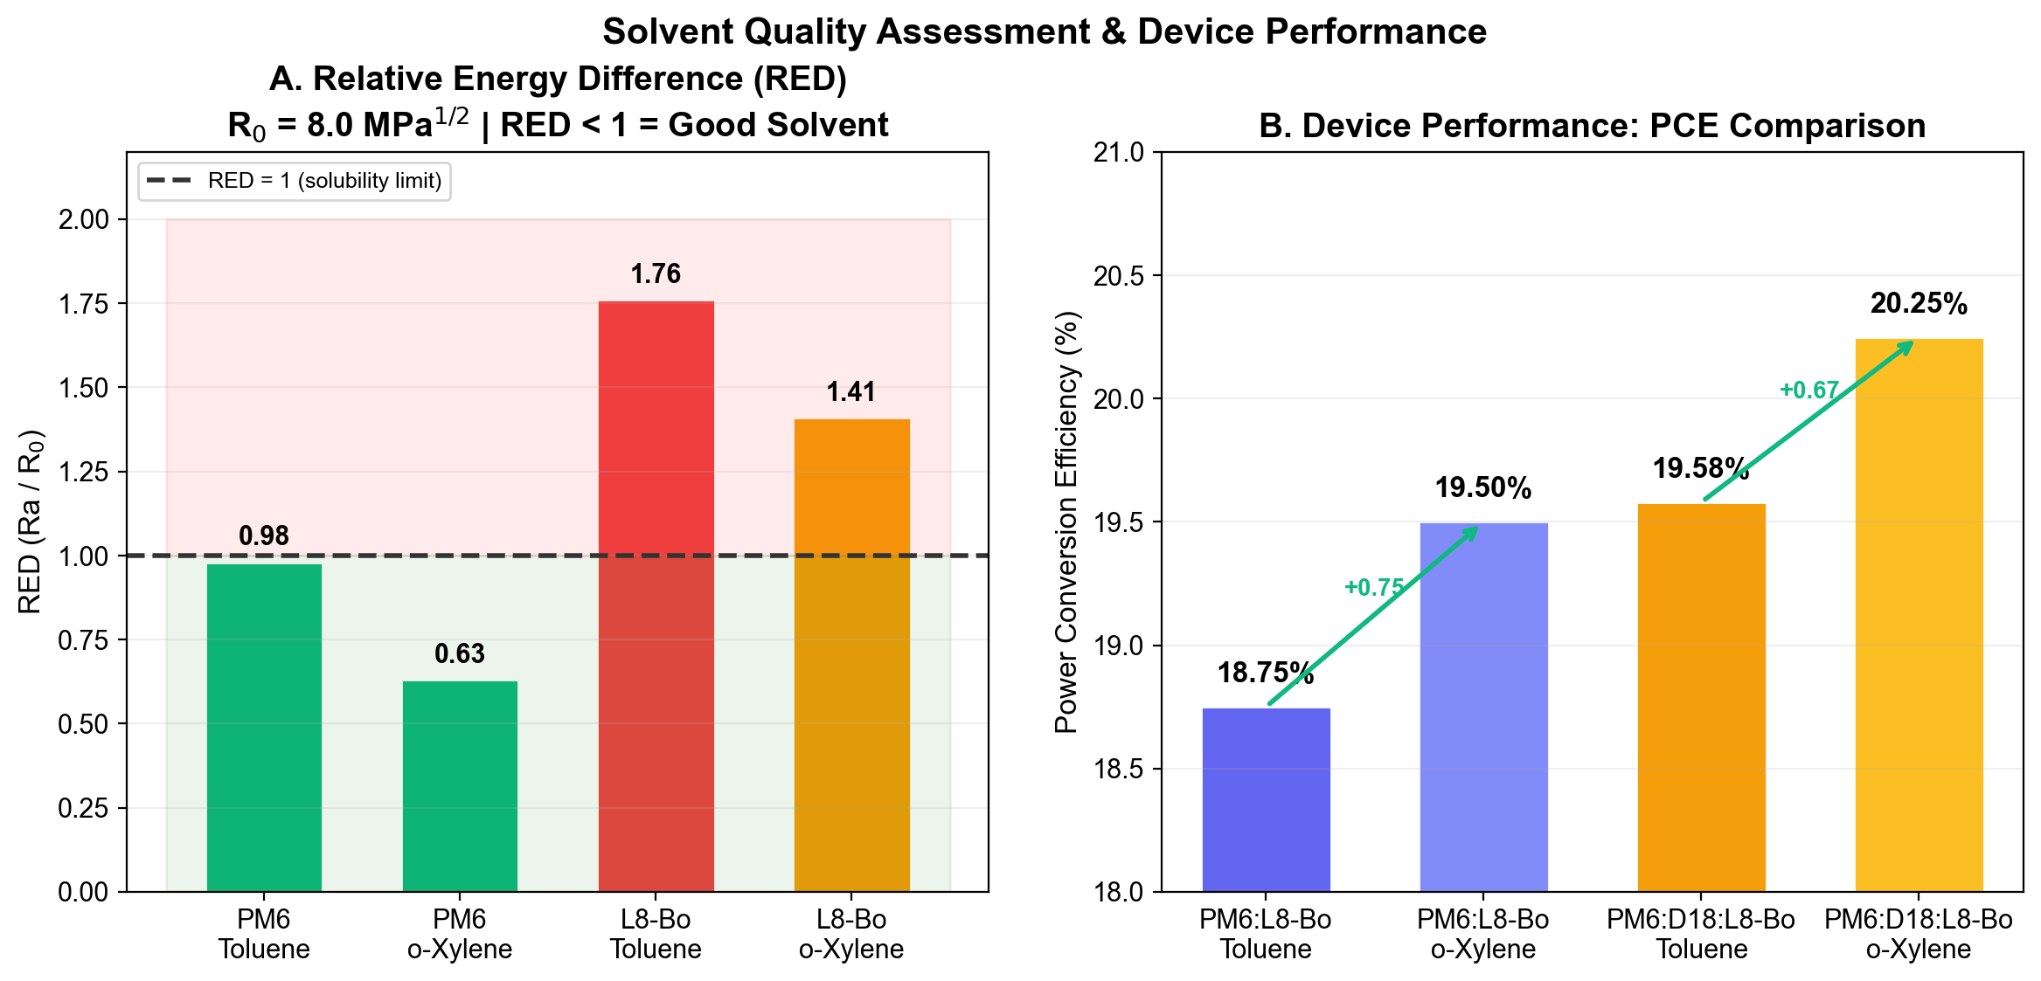
临界点 φ₂ 对比：越低越接近 CF，越高越偏离
左图: 四体系相图量化指标。D18-Tol 相分离最早 (CP=0.819), D18-OXy 最晚 (CP=0.428)
右图: RED 溶剂质量 + PCE。o-Xylene 对 PM6 是更好的溶剂 (RED=0.63 vs 0.98)
核心规律: CP φ₂ 越低 → 器件 PCE 越高 (D18-OXy 例外需要预聚集补偿)

Slide 5
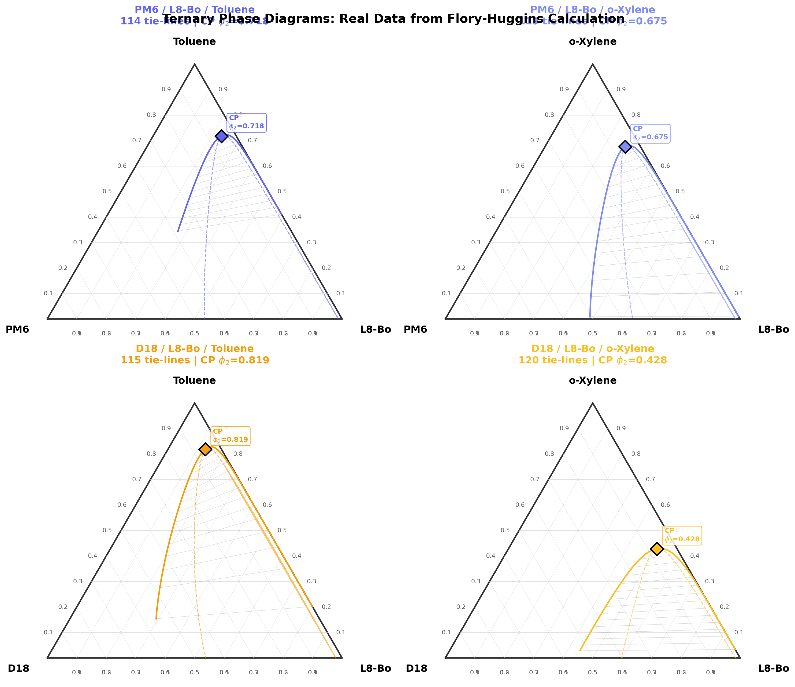
三元相图：Toluene vs o-Xylene (四体系)

Slide 6
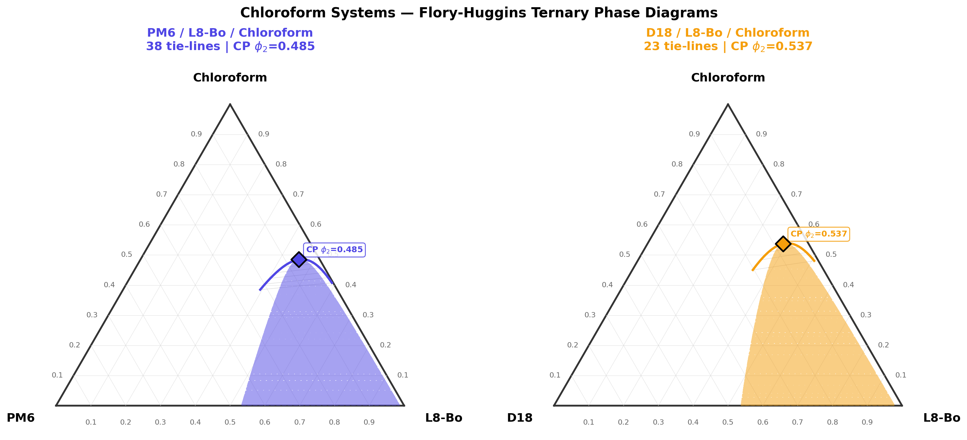
三元相图：Chloroform 体系 (新增)
PM6-CF: CP φ₂=0.485 (38 tie-lines) | D18-CF: CP φ₂=0.537 (23 tie-lines) | 参数为 HSP 估算值，未经完整扫描优化

Slide 7
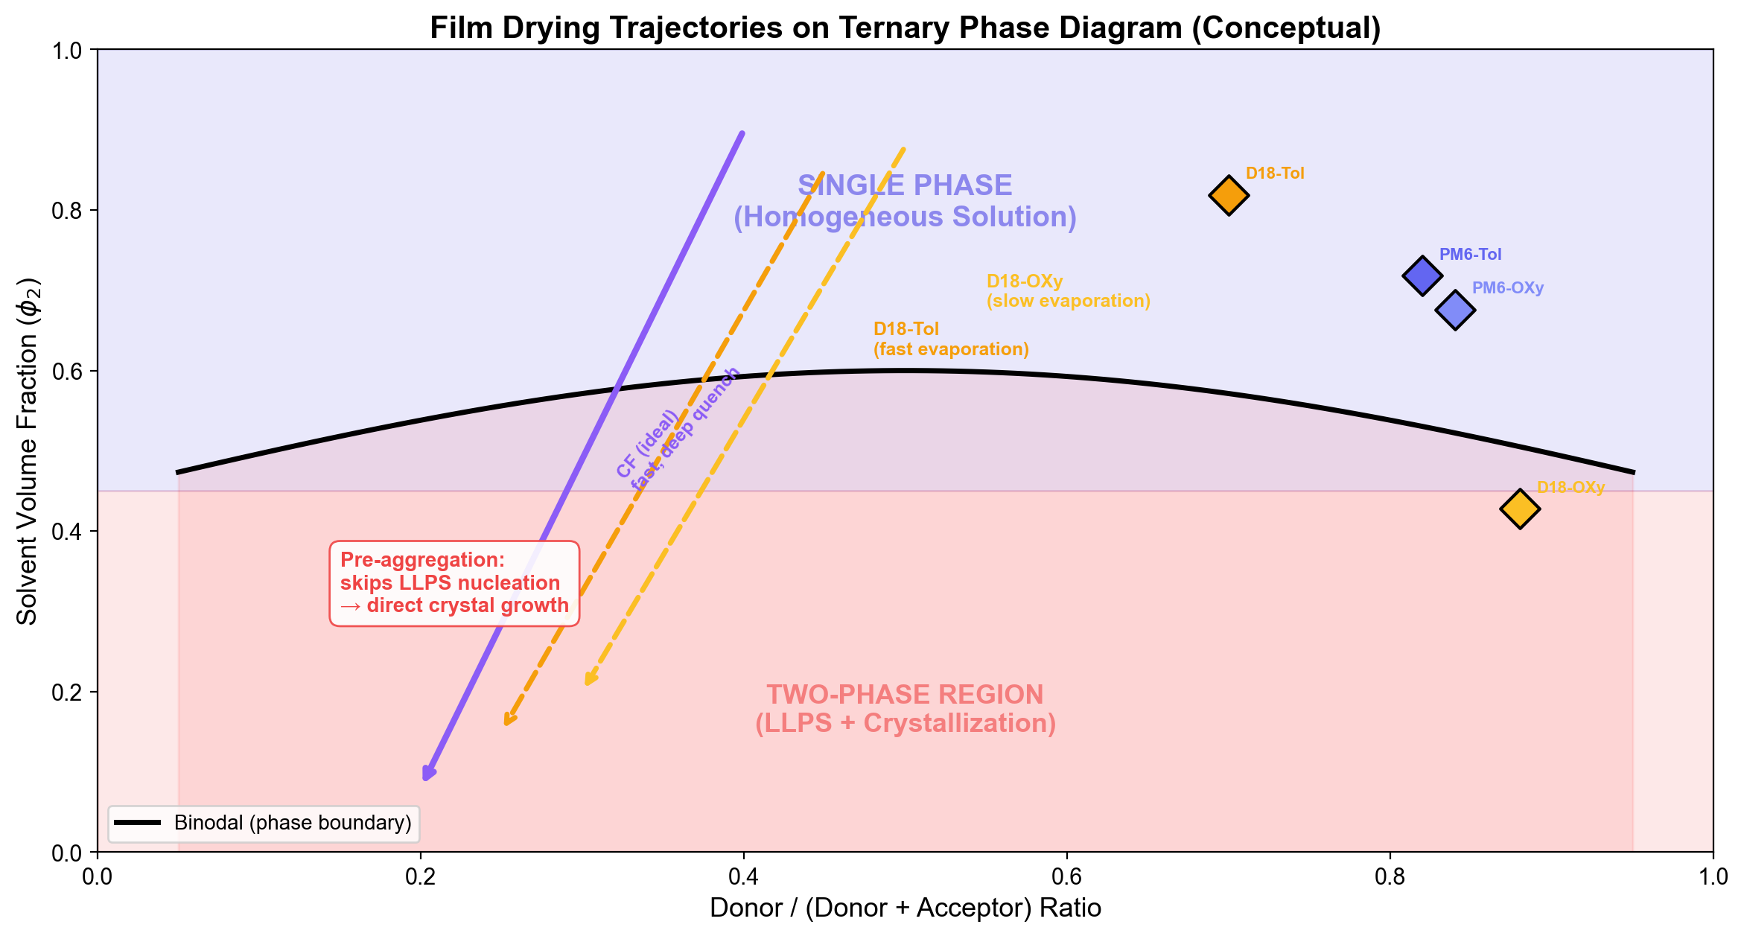
物理机制：临界点决定相分离窗口宽度
成膜过程 = 溶剂挥发 → 浓度↑
→ φ₂ 下降 → 触及 CP → LLPS
CF (CP≈0.49):
触发晚 + 挥发快 (bp 61°C)
→ 极速穿越两相区
→ 形貌被"冻结"在最优状态
Tol (CP≈0.77):
触发极早 + 挥发中等
→ LLPS 区停留极长
→ 畴区过度粗化
OXy + D18 (CP≈0.43):
触发最晚 + D18 预聚集
→ 即使挥发慢，畴区仍可控

Slide 8
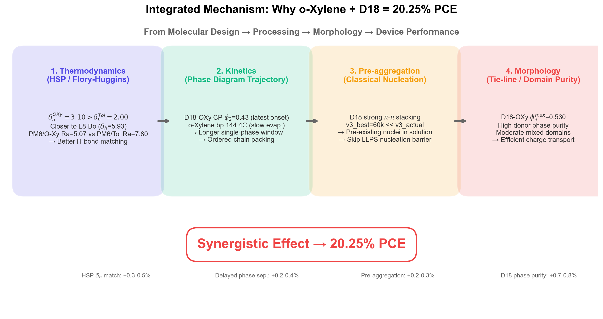
为什么 D18 + o-Xylene = 20.25%？
四层协同优势:
1. HSP dh=3.10
更匹配 L8-Bo
2. CP φ₂=0.428
最晚相分离
3. D18 预聚集
跳过 LLPS 成核
4. 给体相纯度
φ₃=0.530
→ 20.25% PCE

Slide 9
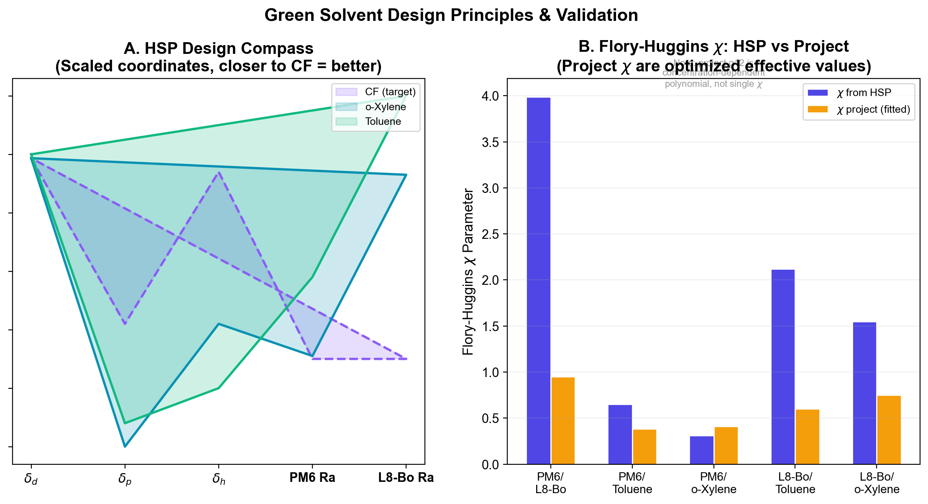
三元统一框架：HSP → 相图 → 动力学
层次 | 工具 | CF 表现 | 绿色溶剂设计启示
1. 热力学 | HSP / Flory-Huggins | δh=5.70 匹配 L8-Bo | 选择 δh=3-6 的溶剂或共混物
2. 相图 | 三元相图 CP φ₂ | CP≈0.49 延迟相分离 | 目标 CP φ₂=0.40-0.55
3. 动力学 | 挥发速率 + 预聚集 | 快挥发天然短LLPS | 慢挥发需预聚集补偿

Slide 10
绿色溶剂理性设计判据
判据 | 推荐范围 | Tol 评估 | OXy 评估
CP φ₂ | 0.40–0.55 | 0.72–0.82 太高 ✗ | 0.43–0.68 接近 ✓
浓相 φ₃ max | > 0.45 | 0.38 不足 ✗ | 0.50–0.53 达标 ✓
g23 (溶剂-给体) | 0.20–0.35 | 0.39–0.45 偏高 | 0.30–0.41 适中
溶剂 δh | 3.0–6.0 | 2.0 太低 ✗ | 3.1 达标 ✓
PM6/溶剂 Ra | < 8.0 | 7.8 边缘 ✓ | 5.1 达标 ✓
理想绿色溶剂画像: CP φ₂ ≈ 0.45–0.50 + bp 80–120°C + δh ≈ 3–6
o-Xylene + D18 预聚集是目前最接近这一画像的绿色溶剂方案

Slide 11
结论
1. 三元相图的 CP φ₂ 是预测溶剂适用性的核心参数
→ 直接决定相分离触发时机 → 控制畴区尺寸
2. CF 优势 = 低 CP + 快挥发的完美配合
→ 相分离晚触发 + 快速穿越 = 最优形貌
3. Tol 劣势 = 相分离过早触发 (CP≈0.77)
→ LLPS 区停留过长 → 畴区过度粗化
4. o-Xy + D18 通过"晚触发+空间补偿"逼近 CF
→ 最低 CP (0.428) + 预聚集补偿慢挥发
→ 20.25% = 绿色溶剂最高效率之一
5. 理性溶剂设计三原则:
(a) HSP 初筛:
溶剂混合物落入 CF 邻域
(b) 相图精选:
CP φ₂ 在 0.40–0.55 范围
(c) 动力学补偿:
刚性给体第三组分 + 预聚集
→ 可推广至任意新型绿色溶剂

Slide 12
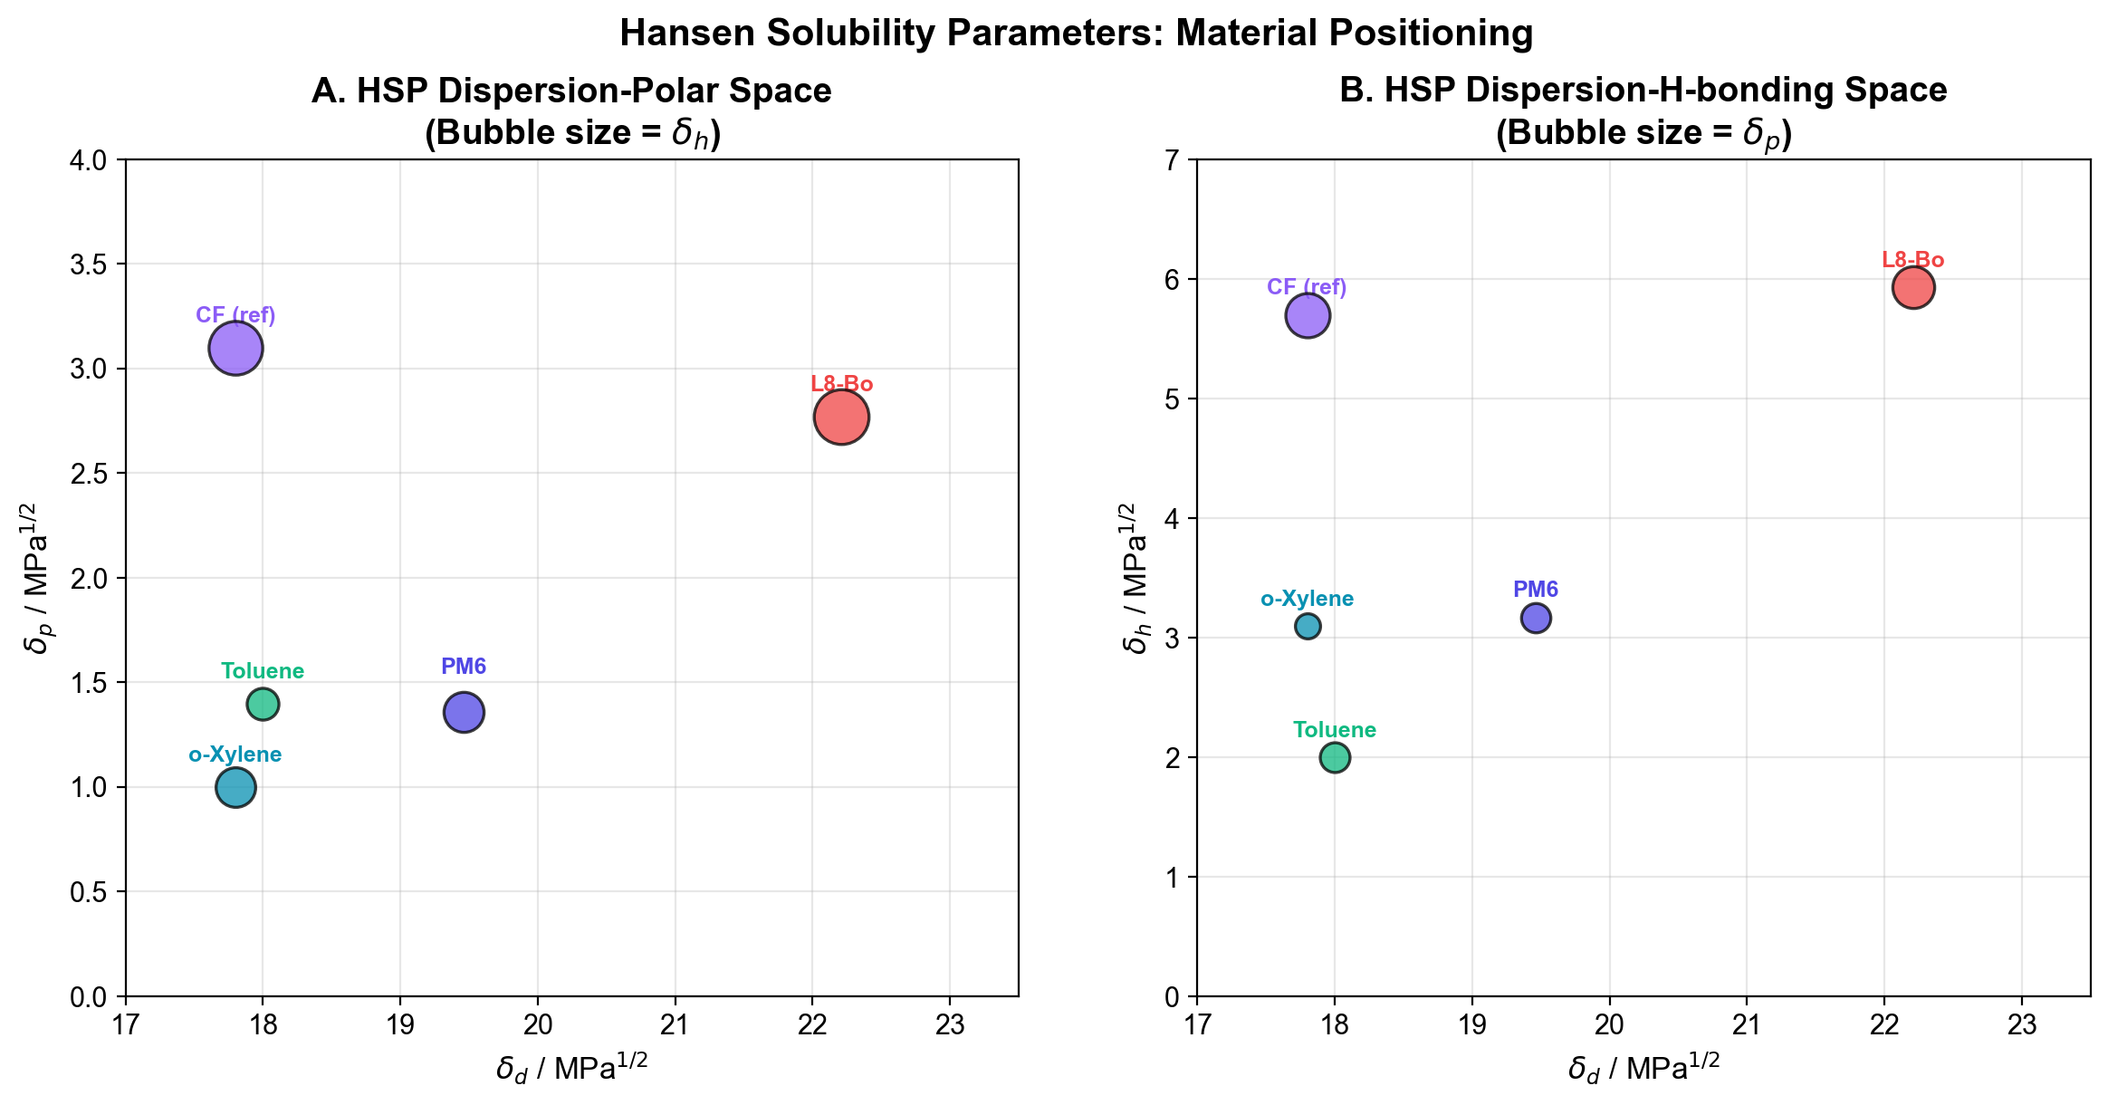
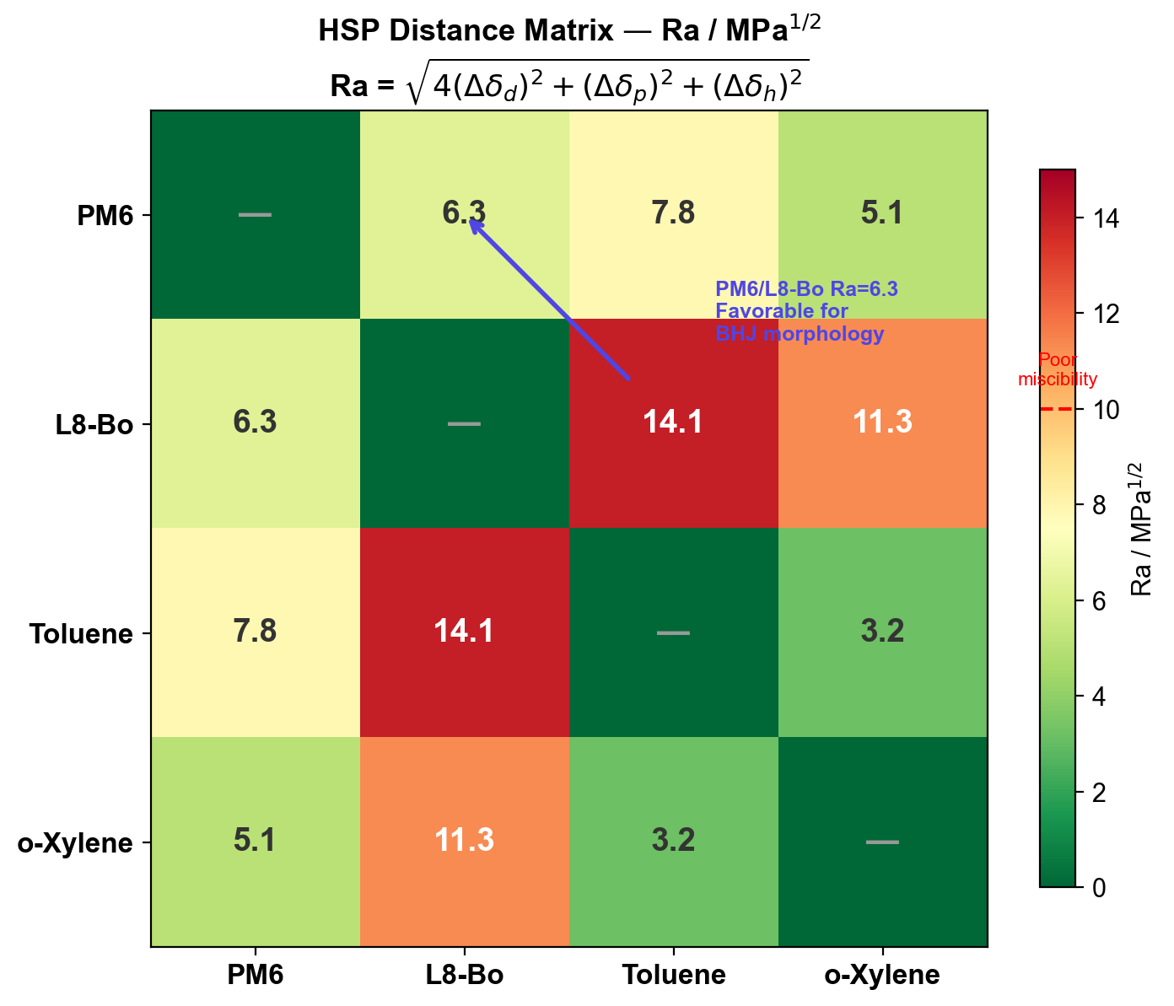
HSP 分析：热力学基础
左: HSP 二维气泡图。CF (δh=5.70) 与 L8-Bo (δh=5.93) 完美匹配。o-Xy (δh=3.10) > Tol (δh=2.00)
右: Ra 距离矩阵。PM6/L8-Bo Ra=6.31 → 适中相容性差异利于 BHJ 形貌

Slide 13
谢谢！
计算方法: Flory-Huggins 三元相平衡 (MATLAB + Python) HSP: Hoftyzer-van Krevelen 基团贡献法 数据: 六体系 × 临界点 × Binodal × Spinodal × Tie-lines

